Slide 1
Общественная организация – Дорожная территориальная организация РОСПРОФЖЕЛ
на Южно-Уральской железной дороге (ДОРПРОФЖЕЛ ЮУЖД)
Организация работы
по оказанию практической помощи комитетам организаций Профсоюза
Заведующий отделом организационной и кадровой работы ДОРПРОФЖЕЛ ЮУЖД
Татьяна Николаевна Герасютина
23-25.04.2019 года

Slide 2
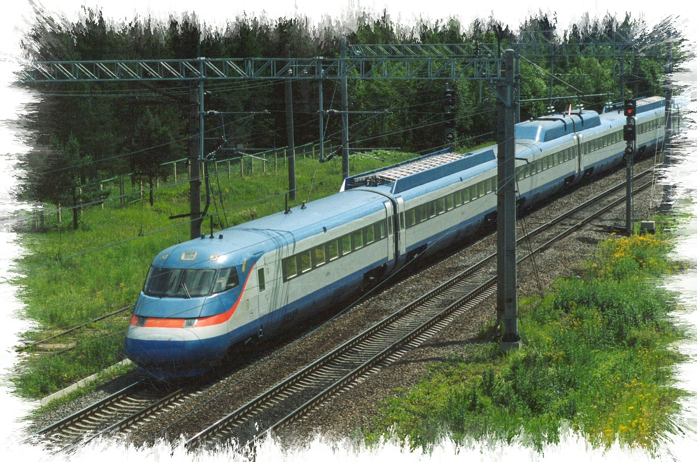
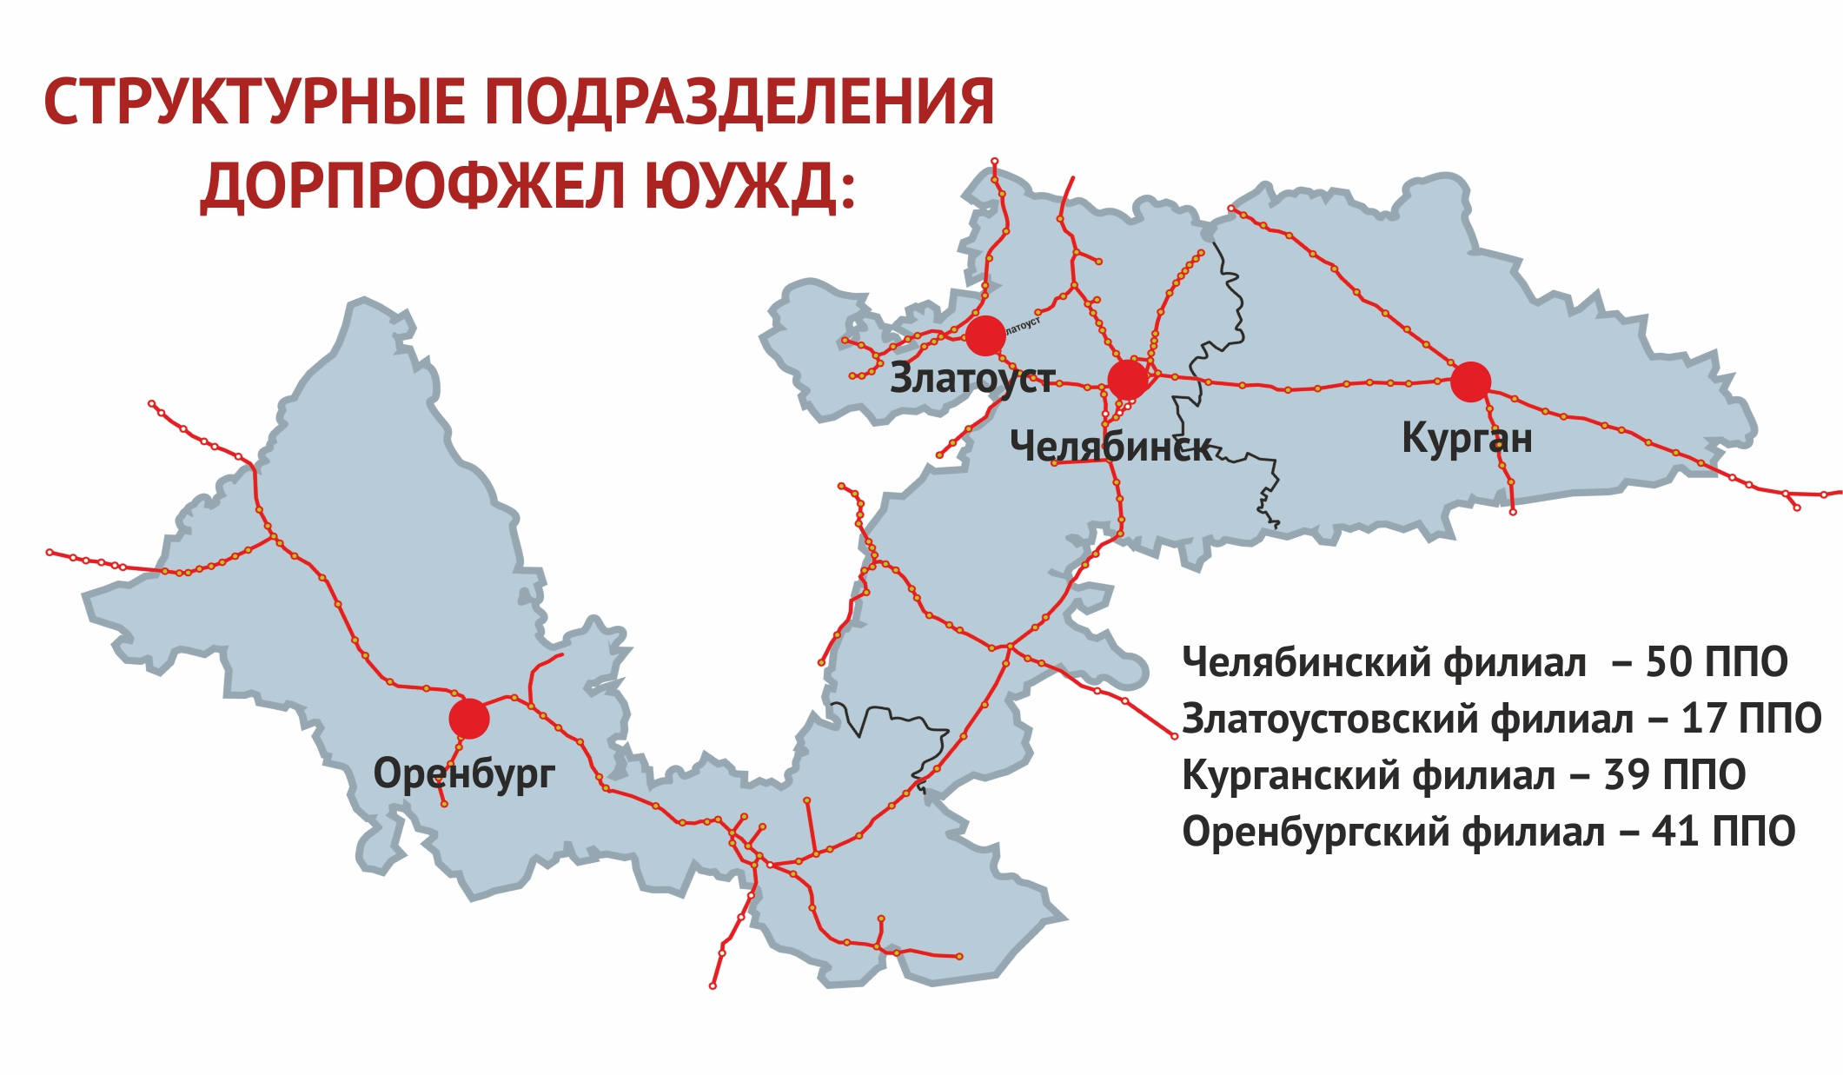
Общественная организация – Дорожная территориальная организация РОСПРОФЖЕЛ
на Южно-Уральской железной дороге (ДОРПРОФЖЕЛ ЮУЖД)
ДОРПРОФЖЕЛ ЮУЖД на 01.01.2019 года
объединяет 188 первичных профсоюзных организаций
Организации прямого подчинения ДОРПРОФЖЕЛ ЮУЖД – 41 ППО
46 освобождённых председателей ППО,
13 - избраны впервые в 2018 году

Slide 3

Общественная организация – Дорожная территориальная организация РОСПРОФЖЕЛ
на Южно-Уральской железной дороге (ДОРПРОФЖЕЛ ЮУЖД)
Анализ работы первичной профсоюзной организации
___________________________________________________
(наименование организации)
№ п/п | Наименование вопроса | Отметка о выполнении
1 | 2 | 3
1 | - численность работающих - численность членов профсоюза
2 | Информация о председателе ППО: - возраст - образование - стаж на выборной должности - должность (если не освобождённый)
3 | Информационная работа, наглядная агитация - Выполнение требований Единого информ. стандарта, в т.ч. - оформление стендов, размещение - содержание информации - проведение Единых информационных дней - актуальность информации, дата выпуска материалов - наличие сведений о текущей работе ПК - изготовление буклетов, плакатов и т.д.
4 | Делопроизводство: - номенклатура дел профкома - наличие журнала контроля за исполнением постановлений - наличие журналов вход. и исход. документации - документы вышестоящих организаций - журнал приёма ППК по личным вопросам - журнал отзывов о работе ПК - хранение документации
5 | Ведение протоколов заседаний профкома - оформление (нумерация, присутствующие члены ПК, подпись, печать и т.д.) - содержание постановлений ПК - голосование - соответствие с планом работы - периодичность - материалы по подготовке заседаний ПК -
6 | Ведение протоколов собраний (конференций) - повестки дня, актуальность - наличие постановления о проведении - утверждение доклада ПППО - наличие выписок об избрании делегатов - кворум, мандатная комиссия - подготовка проекта постановления - материалы конференции, карточки для голосования и т.д.
7 | Мероприятия по предложениям и замечаниям участников конференций - утверждение, согласование - контроль за выполнением - ответы на замечания - информация о выполнении мероприятий на следующих конференциях
8 | Подготовка заседаний ПК - участие в подготовке заседаний комиссий профкома; - акты проверок, справки к протоколу ПК - подготовка проектов постановлений - участие администрации в заседаниях ПК

Slide 4
Общественная организация – Дорожная территориальная организация РОСПРОФЖЕЛ
на Южно-Уральской железной дороге (ДОРПРОФЖЕЛ ЮУЖД)
Список основных документов,
регламентирующих деятельность организаций РОСПРОФЖЕЛ
Федеральный закон «О профессиональных союзах, их правах и гарантиях деятельности (08 декабря 1995 г. № ФЗ-10);
Федеральный закон «Об общественных объединениях» (19 мая 1995 г. № 82-ФЗ);
Устав РОСПРОФЖЕЛ;
Основные направления деятельности РОСПРОФЖЕЛ;
Регламент работы (высшего и центрального органов РОСПРОФЖЕЛ, профсоюзных органов ДОРПРОФЖЕЛ ЮУЖД);
Инструкция по проведению отчётов и выборов в организациях РОСПРОФЖЕЛ;
Концепция кадровой политики РОСПРОФЖЕЛ;
Положение о подборе и подготовке кадрового резерва;
Концепция информационной политики РОСПРОФЖЕЛ;
Единый стандарт информационного обеспечения членов РОСПРОФЖЕЛ;
Единый профсоюзный стиль (Брендбук);
Концепция развития системы учёта членов РОСПРОФЖЕЛ;
Положение о Едином реестре профсоюзных организаций РОСПРОФЖЕЛ;
Инструкция об учёте членов РОСПРОФЖЕЛ;
Концепция молодёжной политики РОСПРОФЖЕЛ;
Положение о наградах РОСПРОФЖЕЛ;
Положение о комиссиях;
Положение о Советах председателей;
Положение об уполномоченных;
Положение о негосударственном пенсионном обеспечении выборных и штатных работников РОСПРОФЖЕЛ и т.д.

Slide 5
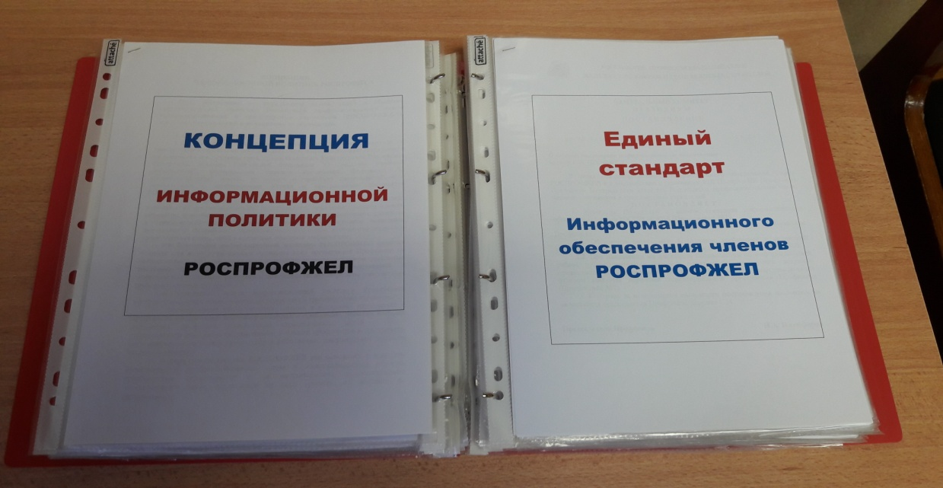
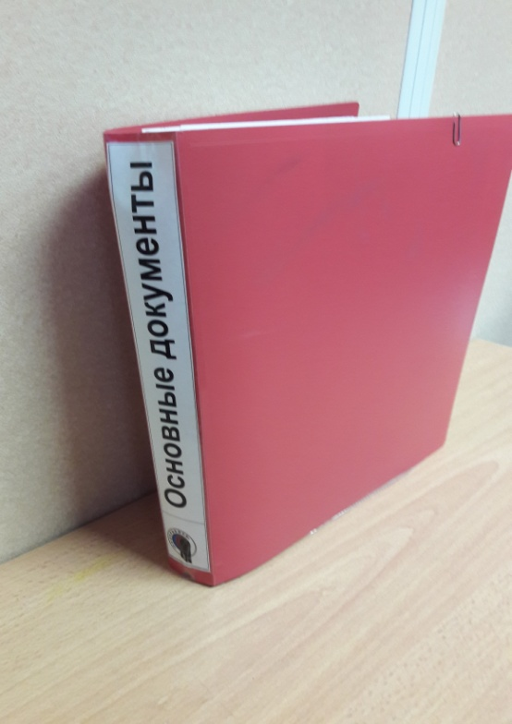
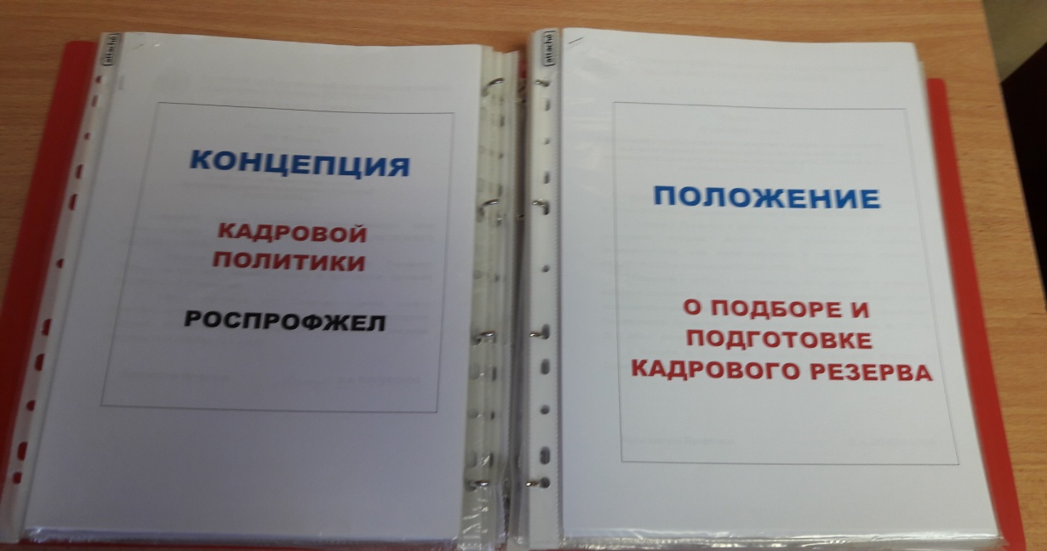
Общественная организация – Дорожная территориальная организация РОСПРОФЖЕЛ
на Южно-Уральской железной дороге (ДОРПРОФЖЕЛ ЮУЖД)

Slide 6
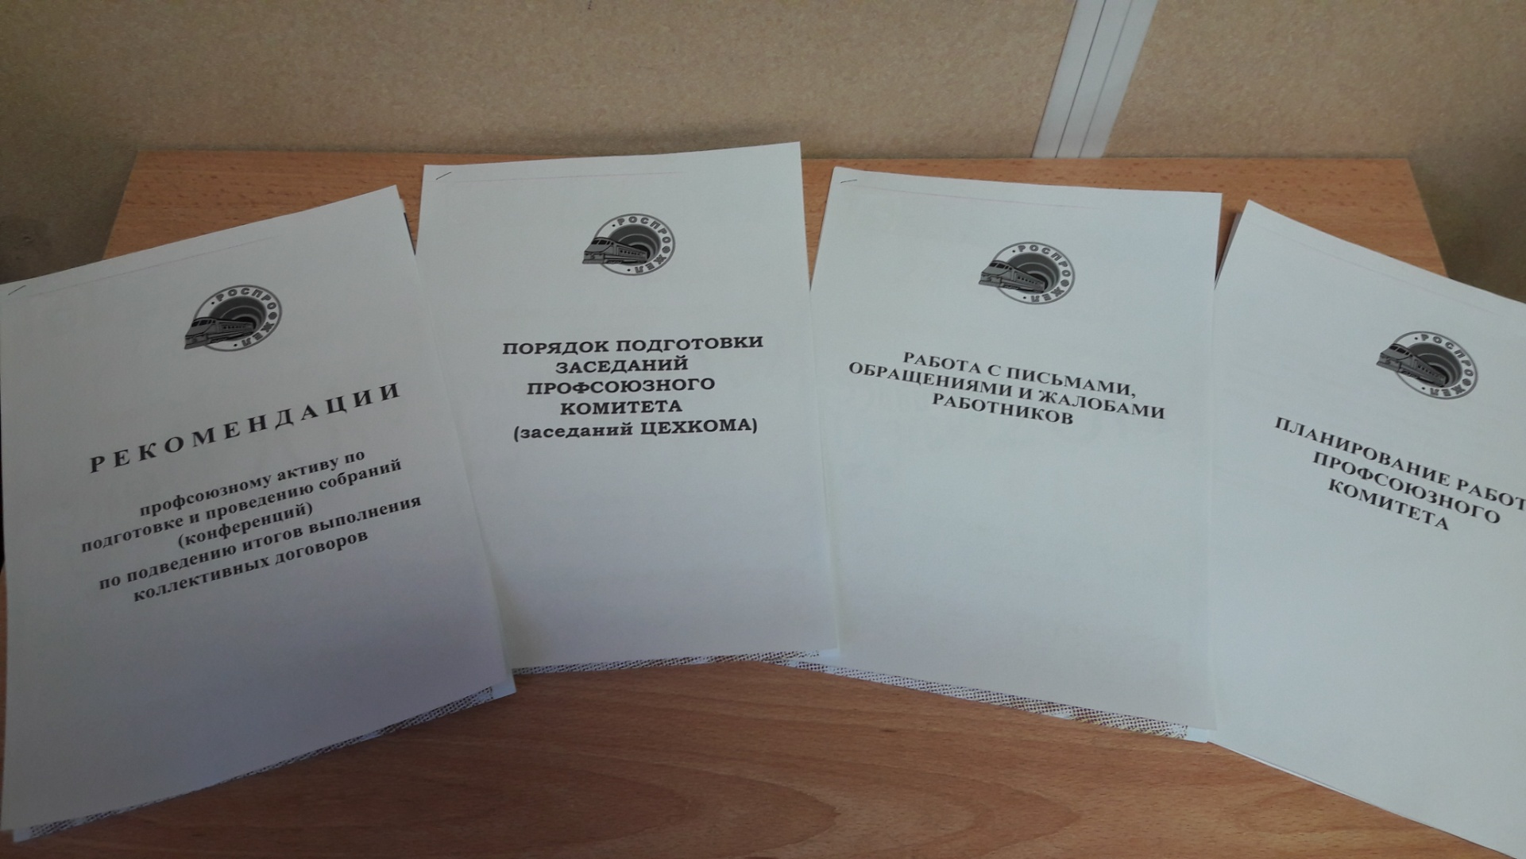
Рекомендации и памятки
Общественная организация – Дорожная территориальная организация РОСПРОФЖЕЛ
на Южно-Уральской железной дороге (ДОРПРОФЖЕЛ ЮУЖД)

Slide 7
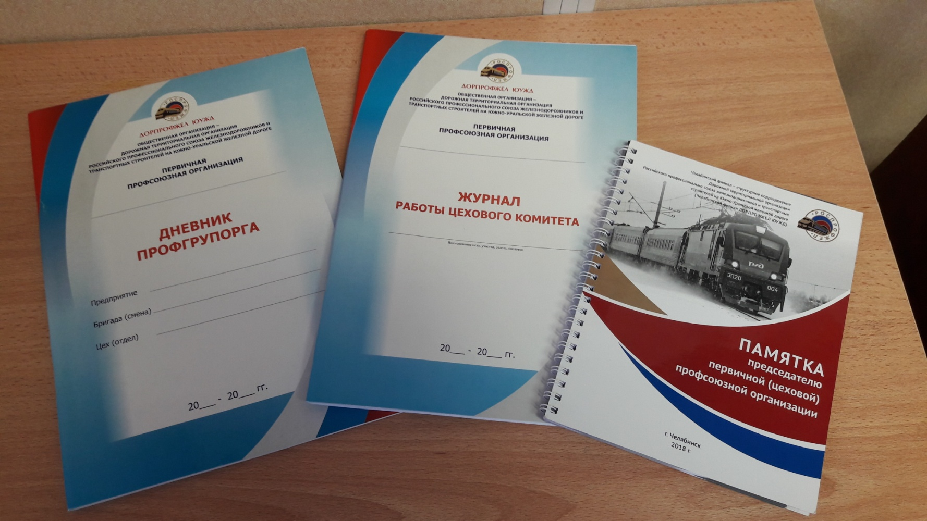
Общественная организация – Дорожная территориальная организация РОСПРОФЖЕЛ
на Южно-Уральской железной дороге (ДОРПРОФЖЕЛ ЮУЖД)
Методические пособия

Slide 8
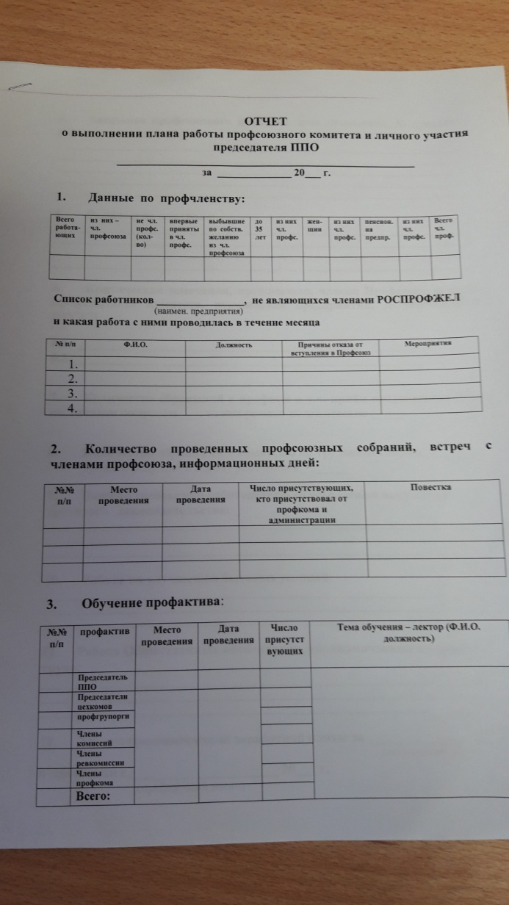
Общественная организация – Дорожная территориальная организация РОСПРОФЖЕЛ на Южно-Уральской железной дороге (ДОРПРОФЖЕЛ ЮУЖД)
ОТЧЕТ
о выполнении плана работы профсоюзного комитета и личного участия председателя ППО

Slide 9
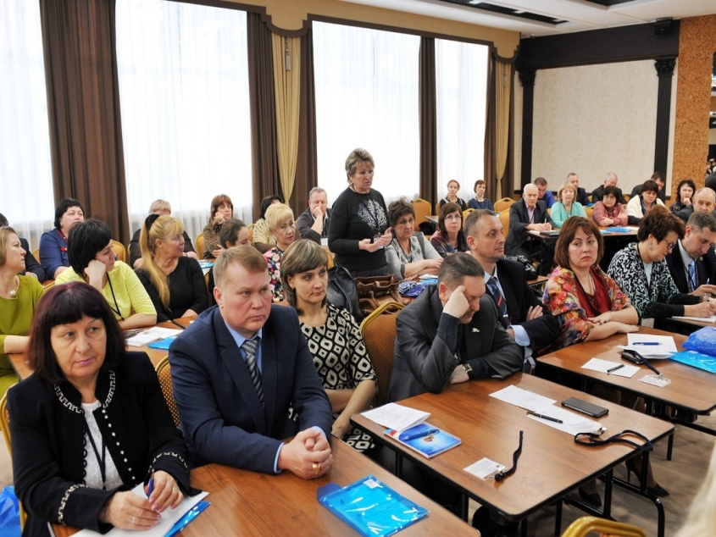
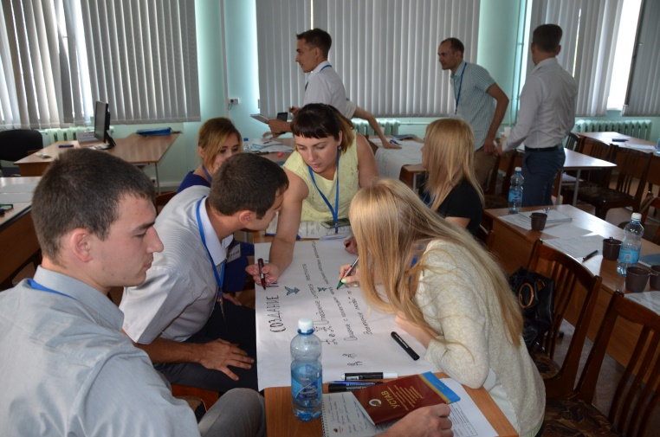
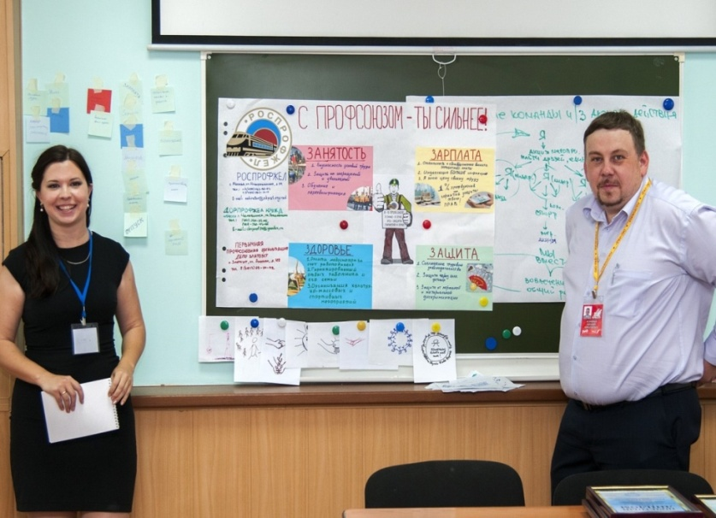
Общественная организация – Дорожная территориальная организация РОСПРОФЖЕЛ на Южно-Уральской железной дороге (ДОРПРОФЖЕЛ ЮУЖД)
В течение 2018 года было обучено на семинарах-совещаниях в учебных центрах территориальных объединений профсоюзов ФНПР, школах профсоюзного актива около 3400 выборных профсоюзных работников и активистов

